Slide 1



BÀI TẬP CUỐI CHƯƠNG VI
ÔN TẬP CUỐI HỌC KỲ II (Tiết 1)
PHÒNG GD&ĐT………..
TRƯỜNG THCS ………….……
Đ7-C6
Giáo viên: Nguyễn Kim Chi

Slide 2

BÀI TẬP CUỐI CHƯƠNG VI
ÔN TẬP CUỐI HỌC KỲ II (Tiết 1)
Nội dung bài học
I. Hệ thống kiến thức Đại số (Kỳ 2)
II. Các dạng bài tập về thống kê và xác suất
III. Các dạng bài tập về biểu thức đại số

Slide 3
BÀI TẬP CUỐI CHƯƠNG VI
ÔN TẬP CUỐI HỌC KỲ II (Tiết 1)
I. Hệ thống kiến thức Đại số (Kỳ 2)
HOẠT ĐỘNG KHỞI ĐỘNG VÀ
ÔN TẬP KIẾN THỨC

Slide 4

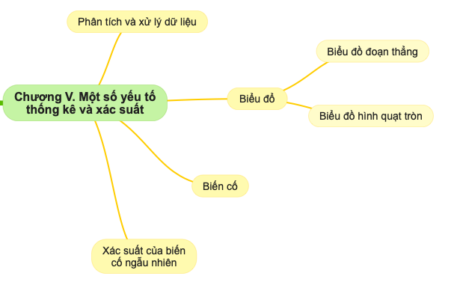

Em hãy báo cáo sơ đồ tư duy Chương V:
Một số yếu tố thống kê và xác suất
HOẠT ĐỘNG KHỞI ĐỘNG VÀ
ÔN TẬP KIẾN THỨC

Slide 5
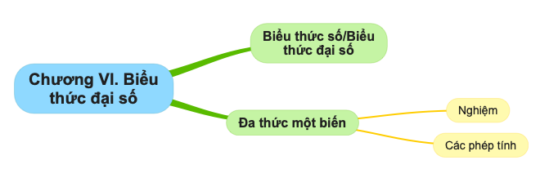
Em hãy báo cáo sơ đồ tư duy chương VI:
Biểu thức đại số
HOẠT ĐỘNG KHỞI ĐỘNG VÀ
ÔN TẬP KIẾN THỨC

Slide 6
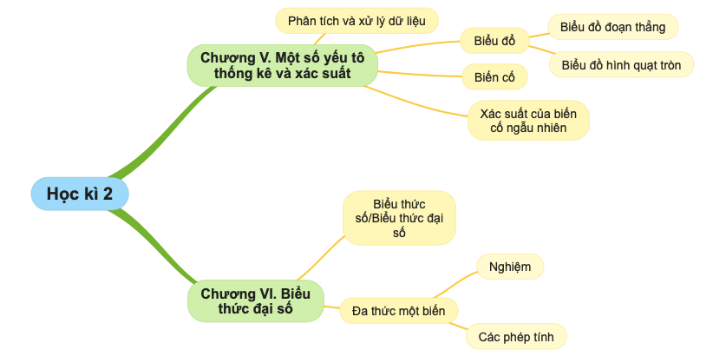
Tổng kết nội dung Phần Đại số (học kì 2)
HOẠT ĐỘNG KHỞI ĐỘNG VÀ
ÔN TẬP KIẾN THỨC
Hoạt động nhóm thời gian 2’-3’/1 nhóm
Các nhóm lên trình bày sơ đồ tư duy (đã chuẩn bị ở nhà trên giấy A3)
Notes:
HS hệ thống lại các kiến thức đã học bằng sơ đồ tư duy (làm trước ở nhà trên giấy A3),
GV yêu cầu các nhóm trình bày kết quả.
GV chỉ định đại diện nhóm trình bày (Thứ tự từ tổ 1 đến tổ 4 hoặc GV thấy hợp lý)
Thời gian trình bày 2-3 phút/1 nhóm

Slide 7


HOẠT ĐỘNG LUYỆN TẬP
II. Các dạng bài tập về thống kê và xác suất :
Dạng 1: Các bài tập liên quan đến một số yếu tố thống kê.
Dạng 2: Các bài tập liên quan đến một số yếu tố xác suất.

Slide 8

Phiếu học tập 1
Dạng 1: Các bài tập liên quan đến một số yếu tố thống kê.
Theo kết quả điều tra dân số các châu lục năm 2008, dân số toàn thế giới là 6 705 triệu người và tỉ lệ dân số các châu lục được biểu diễn bằng biểu đồ hình quạt tròn ở hình dưới:
a) Nêu đối tượng và tiêu chí thống kê của biểu đồ?
b) Tính giá trị của x?
c) Lập bảng số liệu thống kê tỉ lệ dân số các châu lục trong năm 2008 theo mẫu (PHT)
d) Châu lục nào có số dân lớn nhất? Ít nhất? Cho biết dân số Châu Á gấp khoảng bao nhiên lần so với dân số Châu Âu?
e) Lập bảng số liệu thống kê dân số mỗi châu lục theo mẫu (PHT)
Hoạt động nhóm (4-5HS) thời gian 10’
Notes:
GV chia lớp thành nhóm nhỏ, mỗi nhóm 4-5 học sinh thực hiện dạng 1 (PHT1)
- Thời gian thực hiện: 10 phút

Slide 9
Phiếu học tập 1
Dạng 1: Các bài tập liên quan đến một số yếu tố thống kê.
Theo kết quả điều tra dân số các châu lục năm 2008, dân số toàn thế giới là 6 705 triệu người và tỉ lệ dân số các châu lục được biểu diễn bằng biểu đồ hình quạt tròn ở hình dưới:
a) Nêu đối tượng và tiêu chí thống kê của biểu đồ?
Trả lời:
a) Đối tượng và tiêu chí thống kê: dân số trong năm 2008 của các châu lục (Châu Á, Châu Âu, Châu Đại Dương, Châu Mĩ, Châu Phi) và được biểu diễn bởi 5 hình quạt tròn.
Notes:
GV chia lớp thành nhóm nhỏ, mỗi nhóm 4-5 học sinh thực hiện dạng 1 (PHT1)
- Thời gian thực hiện: 10 phút

Slide 10
Phiếu học tập 1
Dạng 1: Các bài tập liên quan đến một số yếu tố thống kê.
Theo kết quả điều tra dân số các châu lục năm 2008, dân số toàn thế giới là 6 705 triệu người và tỉ lệ dân số các châu lục được biểu diễn bằng biểu đồ hình quạt tròn ở hình dưới:
b) Tính giá trị của x?
Trả lời:
14,5 %
b) Ta có:
Vậy x = 14,5

Slide 11
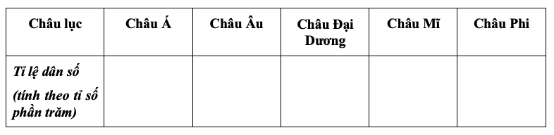
Phiếu học tập 1
Dạng 1: Các bài tập liên quan đến một số yếu tố thống kê.
c) Lập bảng số liệu thống kê tỉ lệ dân số các châu lục trong năm 2008 theo mẫu sau:
60,4%
11%
0,5%
13,6%
14,5%

Slide 12
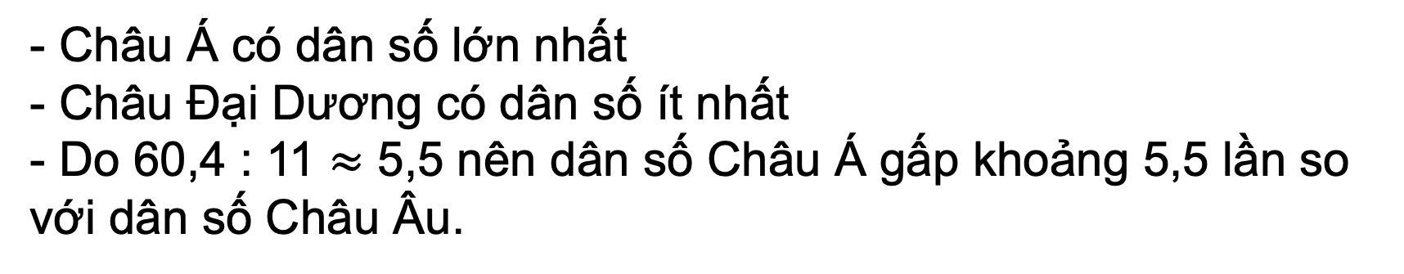
Phiếu học tập 1
Dạng 1: Các bài tập liên quan đến một số yếu tố thống kê.
d) Châu lục nào có số dân lớn nhất? Ít nhất? Cho biết dân số Châu Á gấp khoảng bao nhiên lần so với dân số Châu Âu?
Trả lời:
- Châu Á có dân số lớn nhất
- Châu Đại Dương có dân số ít nhất
- Do 60,4 : 11 $≈$ 5,5 nên dân số Châu Á gấp khoảng 5,5 lần so với dân số Châu Âu.

Slide 13
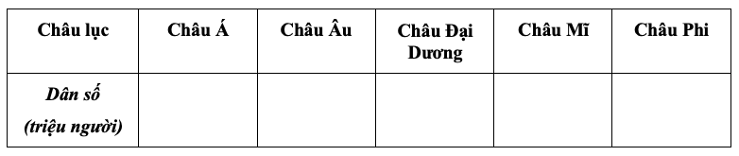
Phiếu học tập 1
Dạng 1: Các bài tập liên quan đến một số yếu tố thống kê.
Theo kết quả điều tra dân số các châu lục năm 2008, dân số toàn thế giới là 6 705 triệu người và tỉ lệ dân số các châu lục được biểu diễn bằng biểu đồ hình quạt tròn ở hình bên:
Hướng dẫn:
Dân số Châu Âu là: 11 . 6705 : 100 $≈$ 738 (triệu người)
Dân số Châu Á là: 60,4 . 6705 : 100 $≈$ 4050 (triệu người)
Dân số Châu Đại Dương là: 0,5 . 6705 : 100 $≈$ 34 (triệu người)
Dân số Châu Mĩ là: 13,6 . 6705 : 100 $≈$ 912 (triệu người)
Dân số Châu Phi là: 6705 – (4050+738+34+912)
= 971 (triệu người)
e) Lập bảng số liệu thống kê dân số mỗi châu lục theo mẫu sau:
4050
738
34
912
971

Slide 14
HOẠT ĐỘNG LUYỆN TẬP
II. Các dạng bài tập về thống kê và xác suất :
Dạng 1: Các bài tập liên quan đến một số yếu tố thống kê.
Dạng 2: Các bài tập liên quan đến một số yếu tố xác suất.

Slide 15

Phiếu học tập 1
Dạng 2: Các bài tập liên quan đến một số yếu tố xác suất.
Một hộp có 15 chiếc thẻ cùng loại, mỗi thẻ được ghi một trong các số
1, 2, 3, …, 15; hai thẻ khác nhau thì ghi hai số khác nhau. Rút ngẫu nhiên một chiếc thẻ trong hộp.
1. Viết tập hợp $B$ gồm các kết quả có thể xảy ra đối với số xuất hiện trên thẻ được rút ra.
2. Xét biến cố “Số xuất hiện trên thẻ được rút ra là số chia cho 3 dư 1”. Tính xác suất của biến cố trên.
HOẠT ĐỘNG CÁ NHÂN: 5 PHÚT
Notes:
GV yêu cầu HS hoạt động cá nhân làm bài dạng 2 (PHT1)
- Thời gian thực hiện: 5 phút

Slide 16
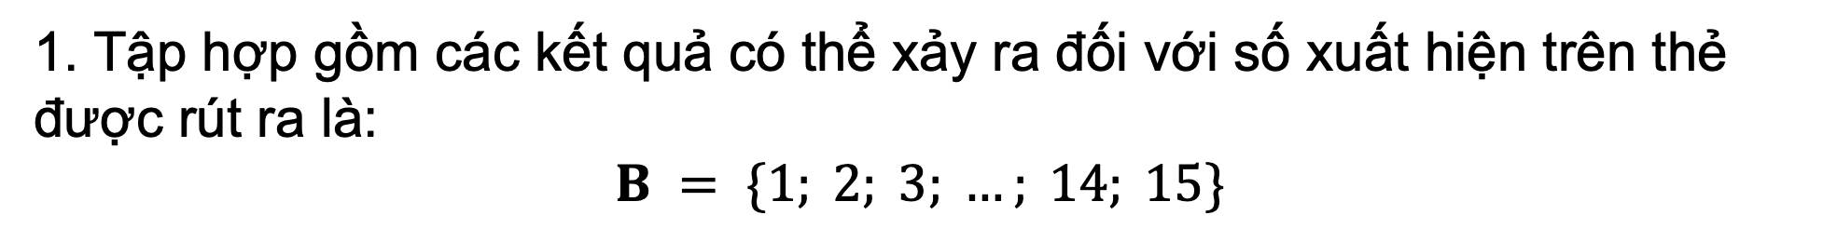
Phiếu học tập 1
Dạng 2: Các bài tập liên quan đến một số yếu tố xác suất.
Một hộp có 15 chiếc thẻ cùng loại, mỗi thẻ được ghi một trong các số
1, 2, 3, …, 15; hai thẻ khác nhau thì ghi hai số khác nhau. Rút ngẫu nhiên một chiếc thẻ trong hộp.
1. Viết tập hợp $B$ gồm các kết quả có thể xảy ra đối với số xuất hiện trên thẻ được rút ra.
Trả lời:
1. Tập hợp gồm các kết quả có thể xảy ra đối với số xuất hiện trên thẻ được rút ra là:
$$B = \{1; 2; 3; …; 14; 15\}$$
Notes:
GV yêu cầu HS hoạt động cá nhân làm bài dạng 2 (PHT1)
- Thời gian thực hiện: 5 phút

Slide 17
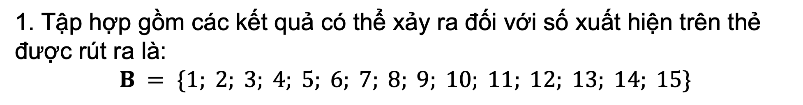
Phiếu học tập 1
Dạng 2: Các bài tập liên quan đến một số yếu tố xác suất.
Một hộp có 15 chiếc thẻ cùng loại, mỗi thẻ được ghi một trong các số
1, 2, 3, …, 15; hai thẻ khác nhau thì ghi hai số khác nhau. Rút ngẫu nhiên một chiếc thẻ trong hộp.
1. Tập hợp gồm các kết quả có thể xảy ra đối với số xuất hiện trên thẻ được rút ra là:
$$B = \{1; 2; 3; 4; 5; 6; 7; 8; 9; 10; 11; 12; 13; 14; 15\}$$
$$B = \{1; 2; 3; 4; 5; 6; 7; 8; 9; 10; 11; 12; 13; 14; 15\}$$
2. Xét biến cố “Số xuất hiện trên thẻ được rút ra là số chia cho 3 dư 1”.
Tính xác suất của biến cố trên.
Những phần tử nào của tập hợp B thoả mãn biến cố “Số xuất hiện trên thẻ được rút ra là số chia cho 3 dư 1”?

Slide 18
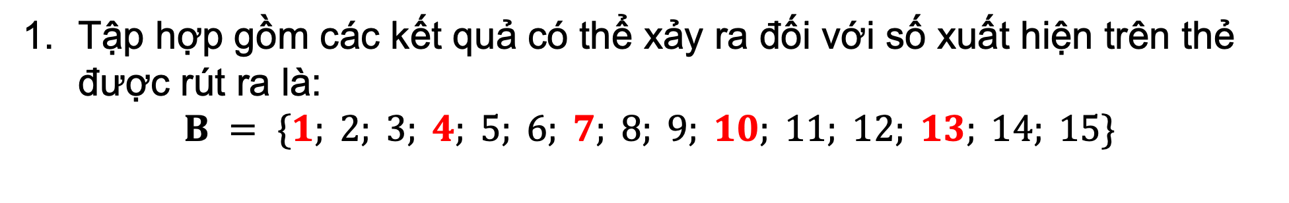
Phiếu học tập 1
Dạng 2: Các bài tập liên quan đến một số yếu tố xác suất.
Một hộp có 15 chiếc thẻ cùng loại, mỗi thẻ được ghi một trong các số
1, 2, 3, …, 15; hai thẻ khác nhau thì ghi hai số khác nhau. Rút ngẫu nhiên một chiếc thẻ trong hộp.
Tập hợp gồm các kết quả có thể xảy ra đối với số xuất hiện trên thẻ được rút ra là:
$$B = \{1; 2; 3; 4; 5; 6; 7; 8; 9; 10; 11; 12; 13; 14; 15\}$$
2. Xét biến cố “Số xuất hiện trên thẻ được rút ra là số chia cho 3 dư 1”.
Tính xác suất của biến cố trên.
Có 5 kết quả thuận lợi cho biến cố “Số xuất hiện trên thẻ được rút ra là số chia cho 3 dư 1” là: 1, 4, 7, 10, 13.
Tập hợp $B$ có 15 phần tử
Xác suất của biến cố “Số xuất hiện trên thẻ được rút ra là số chia cho 3 dư 1” là:

Slide 19
HOẠT ĐỘNG LUYỆN TẬP
III. Các dạng bài tập về biểu thức đại số:
Dạng 1: Tính giá trị của biểu thức.
Dạng 2: Thực hiện phép tính.
Dạng 3: Dạng toán tổng hợp.
Dạng 4: Chuyển các tình huống thực tế sang biểu thức đại số.

Slide 20
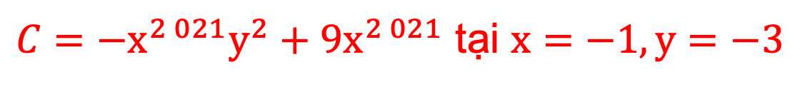
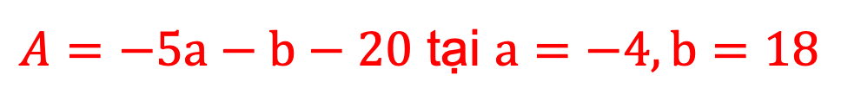
Dạng 1: Tính giá trị của biểu thức.
Bài 2 (SGK/68). Tính giá trị của biểu thức:
$A=−5a−b−20$ tại $a=−4,b=18$
$B=−8xyz+2xy+16y$ tại $x=−1,y=3,z=−2$
$C=−x^{2 021}y^{2}+9x^{2 021}$ tại $x=−1,y=−3$
Yêu cầu: Hoạt động nhóm
Nhóm 1,2: làm ý a
Nhóm 3,4: làm ý b
Nhóm 5,6: làm ý c
Thời gian: 10 phút
HOẠT ĐỘNG LUYỆN TẬP
Notes:
GV chia lớp thành 6 nhóm lớn thực hiện bài tập 2 vào bảng phụ
Nhóm 1,2: làm ý a
Nhóm 3,4: làm ý b
Nhóm 5,6: làm ý c
Thời gian thực hiện: 10 phút

Slide 21

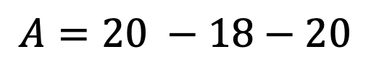


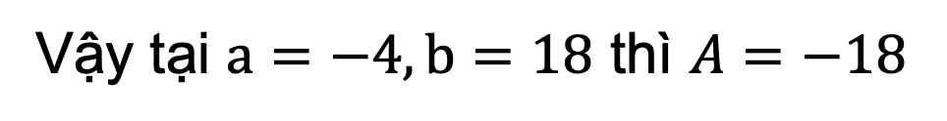
Dạng 1: Tính giá trị của biểu thức.
Bài 2 (SGK/68). Tính giá trị của biểu thức:
$A=−5a−b−20$ tại $a=−4,b=18$
Thay $a=−4,b=18$ vào biểu thức $A$, ta có:
$$A=−5.\left(−4\right)−18−20$$
$$A=20 −18−20$$
HOẠT ĐỘNG LUYỆN TẬP
$$A=−18$$
Vậy tại $a=−4,b=18$ thì $A=−18$
Notes:
GV chia lớp thành 6 nhóm lớn thực hiện bài tập 2 vào bảng phụ
Nhóm 1,2: làm ý a
Nhóm 3,4: làm ý b
Nhóm 5,6: làm ý c
Thời gian thực hiện: 10 phút

Slide 22


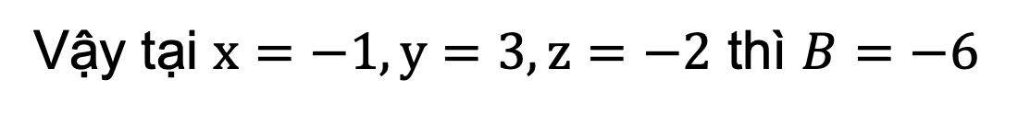
Dạng 1: Tính giá trị của biểu thức
Bài 2 (SGK/68). Tính giá trị của biểu thức:
$B=−8xyz+2xy+16y$ tại $x=−1,y=3,z=−2$
Thay $x=−1,y=3,z=−2$ vào biểu thức $B$, ta có:
$$B=−8.\left(−1\right).3.\left(−2\right)+2\left(−1\right).3+16.3$$
$$B=−48−6+48$$
HOẠT ĐỘNG LUYỆN TẬP
$$B=−6$$
Vậy tại $x=−1,y=3,z=−2$ thì $B=−6$

Slide 23

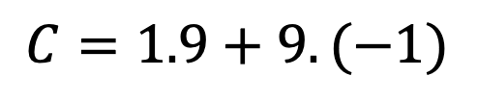
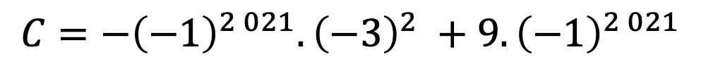


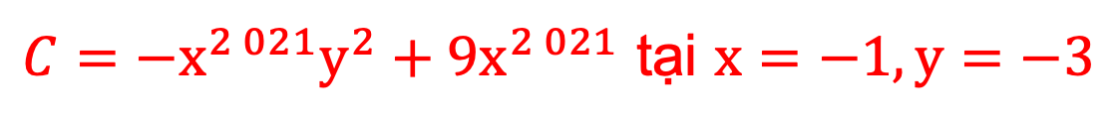
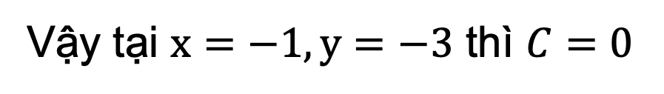
Dạng 1: Tính giá trị của biểu thức
Bài 2 (SGK/68). Tính giá trị của biểu thức:
$C=−x^{2 021}y^{2}+9x^{2 021}$ tại $x=−1,y=−3$
Thay $x=−1,y=−3$ vào biểu thức $C$, ta có:
$$C=−{\left(−1\right)}^{2 021}.{\left(−3\right)}^{2} +9.{\left(−1\right)}^{2 021}$$
$$C=1.9+9.(−1)$$
HOẠT ĐỘNG LUYỆN TẬP
$$C=9−9$$
$$C=0$$
Vậy tại $x=−1,y=−3$ thì $C=0$

Slide 24
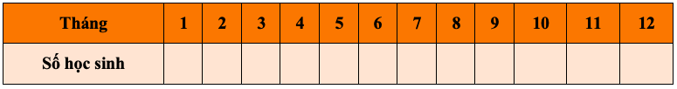
HOẠT ĐỘNG VẬN DỤNG
Phiếu học tập 2: “Tìm tháng sinh nhật của tổ”
1. Tiến hành thống kê tháng sinh của các bạn trong tổ theo mẫu sau:
2. Sử dụng phần mềm Microsoft Excel vẽ biểu đồ cột cho bảng số liệu trên.
3. Với tiêu chí “tháng có nhiều bạn trong tổ sinh nhật” được chọn là
“THÁNG SINH NHẬT CỦA TỔ”
Các em hãy tìm tháng sinh nhật của tổ mình nhé!
Hoạt động 4 nhóm (10-12HS) thời gian 5’
Trình bày vào bảng phụ
Notes:
GV yêu cầu HS hoạt động theo 4 nhóm (10-12 học sinh), làm câu hỏi 1 của Phiếu học tập 2
Học sinh thảo luận nhiệm vụ theo tổ, trình bày vào bảng phụ trong thời gian 5 phút.

Slide 25

HOẠT ĐỘNG VẬN DỤNG
Phiếu học tập 2: “Tìm tháng sinh nhật của tổ”

Slide 26

HƯỚNG DẪN TỰ HỌC Ở NHÀ
- Xem lại toàn bộ nội dung bài đã học, ghi nhớ các nội dung đã được ôn tập
- Làm bài tập: Bài 1,2,3,4,6 (SGK trang 68)
- Chuẩn bị tiết sau Ôn tập (Tiếp)

Slide 27
Remember…
Safety First!
Thank you!

